Slide 1
Físicas en Unity3D
Luis Peña (@lurtisrules)

Slide 2
Rigidbody
Colliders
RayCast
Forces
Physic Materials
Particulas

Slide 3
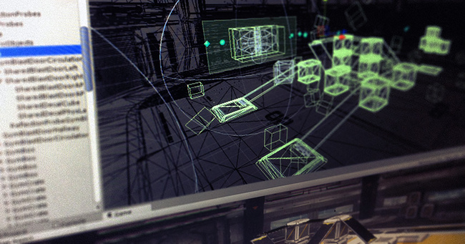
Físicas
Gestión correcta de la aceleración, las colisiones y fuerzas que afecta a un GameObject en una escena.
Emplea el motor PhysiX 3 de Nvidia.
Tiene motores separados para las físicas en componentes 2D y 3D.
Los componentes fundamentales:
Rigidbody
Collider
Physical Materials

Slide 4
Rigidbody
Es el componente principal que habilita las físicas en cada GameObject.
Inmediatamente que se asocia a un objeto este responde a fuerzas, como la de la gravedad.
Si se le añaden un o más Colliders reaccionará también a las colisiones.
Al añadirlo a un objeto toma el control sobre el movimiento
Deben aplicarse fuerzas al cuerpo para desplazarlo
No conviene emplear modificar el componente Transform directamente.

Slide 5
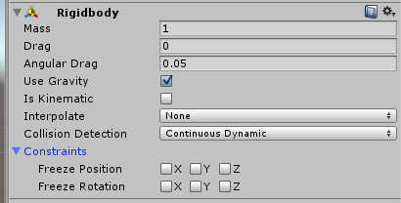
Rigidbody
Una vez que se aplica una fuerza a un objeto este se activa como parte de la simulación física.
Cuando se alcanza un punto de equilibrio (se deja de mover) se desactiva como cuerpo modificado por la físicas.
El motor de PhysiX permite en un PC centenares de miles de Rigidbodies en cada frame, aunque siga existiendo en alguna plataformas (PS3) la limitación de 64K.

Slide 6
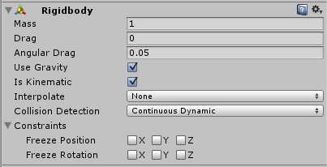
Rigidbody
Si queremos que un cuerpo rígido responda en su movimiento a instrucciones enviadas, por ejemplo, desde un Script sin verse afectado por el motor de físicas lo podemos marcar como Static.
Esto todavía permite al cuerpo actuar como Trigger frente a colisiones con otros cuerpos.

Slide 7
Colliders
Elementos invisibles
Se pueden combinar
No es necesarios que ajustes al objeto, suelen ser figuras simples:
Cubo, Esfera, Cápsula
Existe una representación fiel (en 3D) o bastante aproximada (en 2D) llamada MeshCollider.
El MeshCollider incluye una fuerte penalización de rendimiento.
Lo normal, emplear MeshCollider para estructura o geometría del escenario y aproximaciones para los objetos móviles

Slide 8
RayCast
Ligado al motor de físicas y los colliders
Representa el proceso de lanzar un rayo desde un punto y calcular los elementos con los cuales interseca su trayectoria
Se accede desde dos puntos:
Una cámara
La librería de Physics.Raycast
La traza de rayos de apoya en el elemento Ray, fijado por un punto y una dirección

Slide 9
Raycast. Métodos
public static bool Raycast(
Vector3 origin,
Vector3 direction,
float maxDistance = Mathf.Infinity,
int layerMask = DefaultRaycastLayers,
QueryTriggerInteraction queryTriggerInteraction = QueryTriggerInteraction.UseGlobal);
public static bool Raycast(
Ray ray,
out RaycastHit hitInfo,
float maxDistance = Mathf.Infinity,
int layerMask = DefaultRaycastLayers,
QueryTriggerInteraction queryTriggerInteraction = QueryTriggerInteraction.UseGlobal);

Slide 10
Raycast. Ejemplo
using UnityEngine;
public class RaycastExample : MonoBehaviour
{
void FixedUpdate()
{
RaycastHit hit;
if (Physics.Raycast(transform.position, -Vector3.up, out hit))
print(“Objeto a: " + hit.distance);
}
}
using UnityEngine;
public class ExampleClass : MonoBehaviour
{
void FixedUpdate()
{
Vector3 fwd = transform.TransformDirection(Vector3.forward);
if (Physics.Raycast(transform.position, fwd, 10))
print(“Objeto delante a menos de 10!");
}
}

Slide 11
RayCast. RaycastHit
Cuando colisiona un objeto y nos interesa información sobre los elementos colisionados.
El objeto RaycastHit guarda información del Collider y la información asociada a la colisión con el rayo.
Collider, distancia, punto (WordSpace), transform (del objeto colisionado)
Los rayos lanzados desde el interior de un Collider no son detectados en el mismo.

Slide 12
Raycast. From Camera
Es posible lanzar rayos desde una cámara, para ello sólo debemos consultar a la cámara e indicar el método ScreenPointToRay(Vector2 postion);
Es el caso típico de seleccionar objetos desde el ratón sin emplear el modelo de eventos.
Se puede lanzar desde cualquier cámara, no necesariamente la principal, ni si quiera tiene porque ser renderizada.

Slide 13
Joints
Representan uniones entre cuerpos rígidos que les permiten ciertos grados de libertad de movimiento
Tienen unos umbrales de rotura para representar momentos en los cuales los objetos se pueden desenlazar.
Existen varios tipos de uniones entre cuerpos
FixedJoint
SpringJoint
HingeJoint
CharacterJoint
ConfigurableJoint

Slide 14
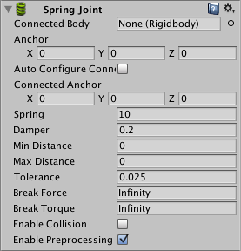
SpringJoint
Permite el movimiento de los objetos conectados dentro de unos límites.
Presenta una fuerza que el objeto presenta para moverse de su posición de equilibrio.
Admite una configuración de libertad de movimiento en un rango.

Slide 15
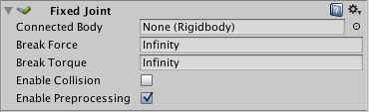
FixedJoint
Es una unión como la de una jerarquía.
Se configura el punto de unión y las fuerzas que permiten romper esta unión.
No da grados de libertad de movimiento.
Permite anclarse a otros rigidbodies o (si no se especifica) a la posición del mundo donde se encuentre el objeto en ese instante

Slide 16
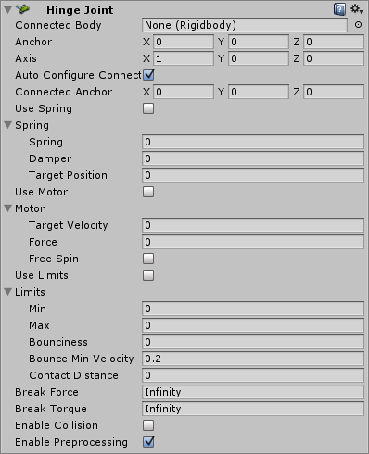
HingeJoint
Representa una bisagra.
Permite la rotación sobre un eje con n grados de movimiento.
Admite efectos de muelle y de motor
Muelle marca una posición de reposo a la cual intenta llegar el cuerpo.
Motor marca una velocidad de rotación que el objeto intenta alcanzar.

Slide 17
CharacterJoint
Es empleado por el modelo RagDoll para movimiento de articulaciones en humanos (o similares)
Permite límites de rotación y traslación que bloqueen la unión de dos rigidbodies unidos por medio de conexiones de tipo Character.

Slide 18
RagDoll
Representa un cuerpo sometido a las fuerzas de la gravedad y que se puede mover con determinados grados de libertad una vez que se le aplican fuerzas.
Se asocia a mallas de tipo SkinnedMeshRenderer
Existe un Wizard para establecer de modo sencillo un modelo de ragdoll a un personaje.

